Slide 1
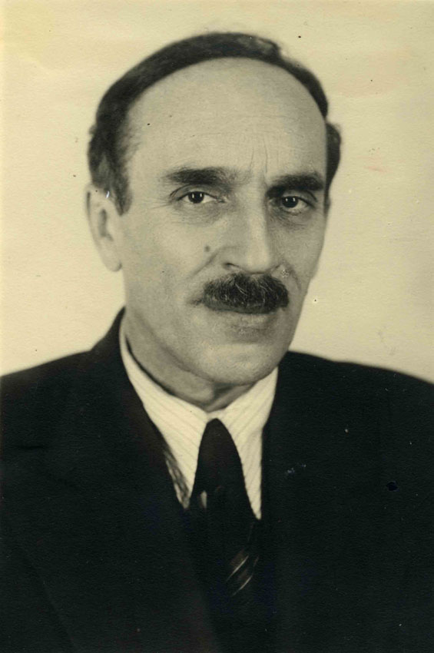
125-летие со дня рождения
Николай Николаевич Семёнов
(15 апреля 1896 – 25 сентября 1968 г.г. )
Советский учёный
физик, химик.
Лауреат Нобелевской
премии по химии.

Slide 2
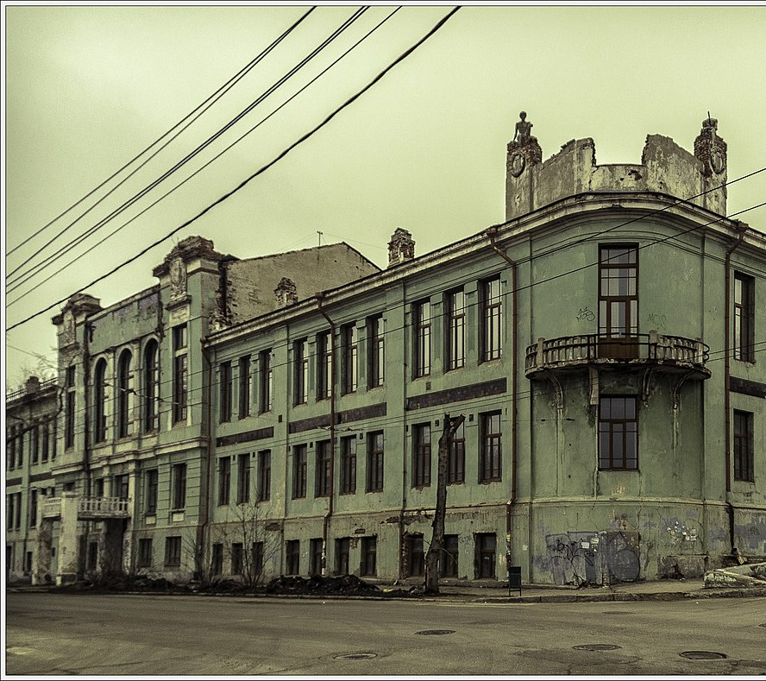
Родился в 1896 году в Саратове, родители — Николай Александрович и Елена Александровна Семёновы.
«В детстве он узнал из книг, что обычная поваренная соль образована активным металлом натрием и ядовитым газом хлором.
Это его очень заинтересовало. И когда появилась возможность проверить этот факт на практике, он сжег кусочек натрия в колбе с хлором.
После завершения бурной реакции горения на стенках сосуда осел белый порошок. Николай соскреб этот налет, посыпал им кусочек черного хлеба и съел.
Он сказал, что был очень доволен этим «экспериментом». Дома Николай часто ставил химические опыты, которые иногда заканчивались взрывами. Впоследствии взрывные реакции стали одной из основных тем его научных интересов.»
В1913 году Николай окончил
Самарское реальное училище
с занесением на золотую доску.

Slide 3
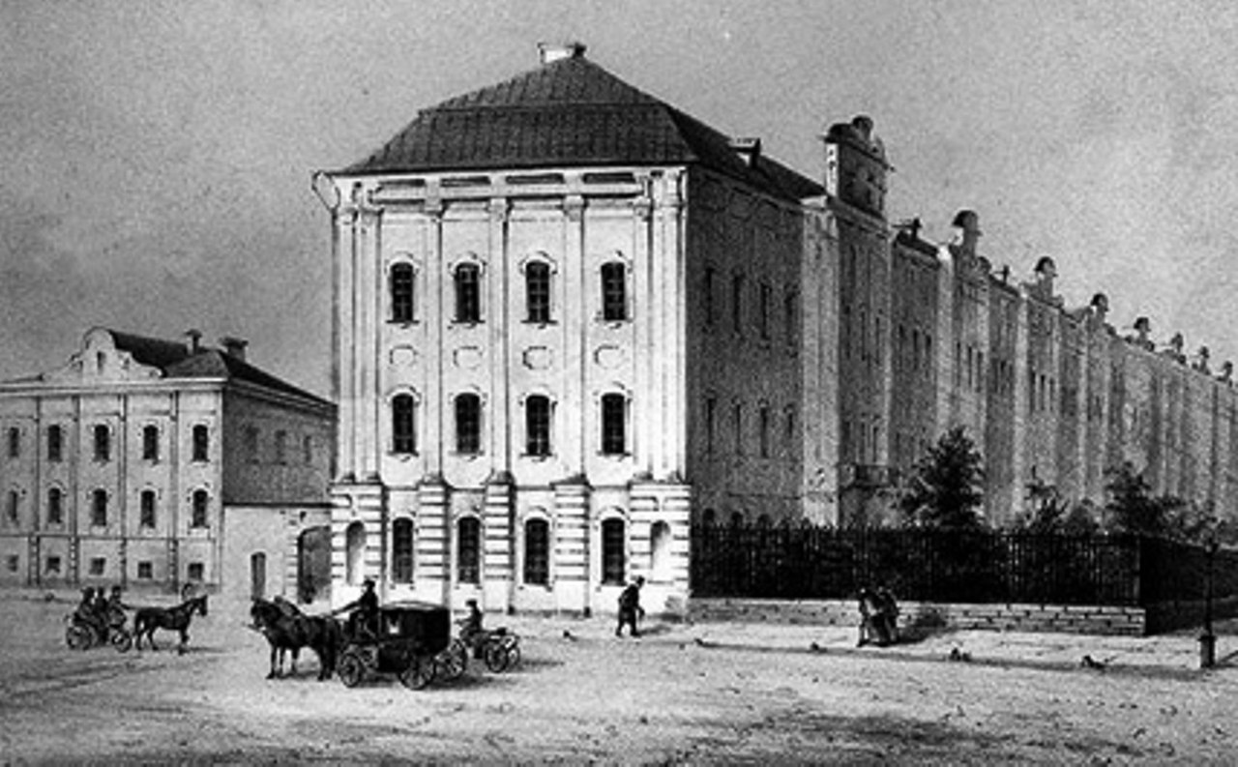
В июле 1913 года Семёнов
поступил на физическое отделение физико-математического факультета
Петроградского университета.
Еще студентом он опубликовал свою первую статью, посвященную воздействию электронов на молекулы.
Окончил университет в 1917 году, получив диплом первой степени, и был оставлен при университете профессорским стипендиатом (аналог аспирантуры).

Slide 4
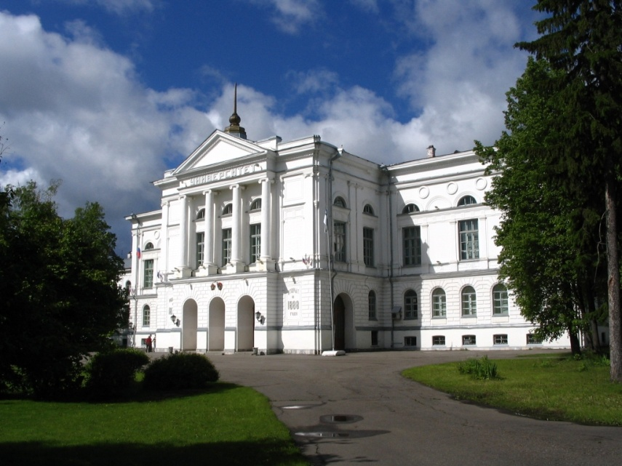
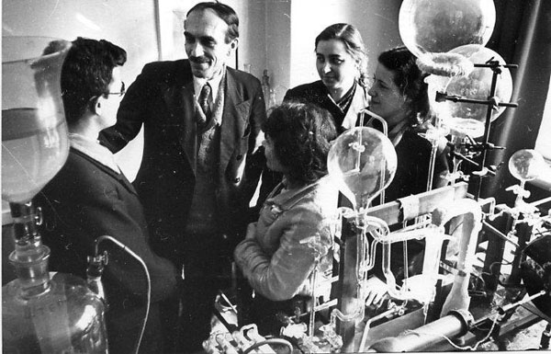
Около двух лет, с сентября 1918 года по март 1920 года (с перерывом), учёный работал в Томском университете и
Томском технологическом институте.
В мае 1920 года Семёнов вернулся в Петроград,
и возглавил лабораторию электронных явлений и начал преподавательскую деятельность в
Петроградском Политехническом институте, а в 1922 году был назначен заместителем директора Физико-технического института.

Slide 5
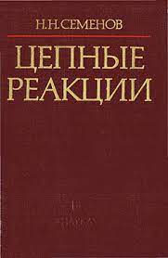
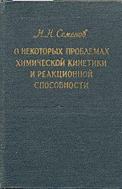
В 1934 году опубликовал монографию
«Химическая кинетика и цепные реакции»,
где обосновал существование механизма цепной или
разветвленной цепной реакции, который
отвечает за многие химические процессы,
включая реакцию полимеризации.

Slide 6
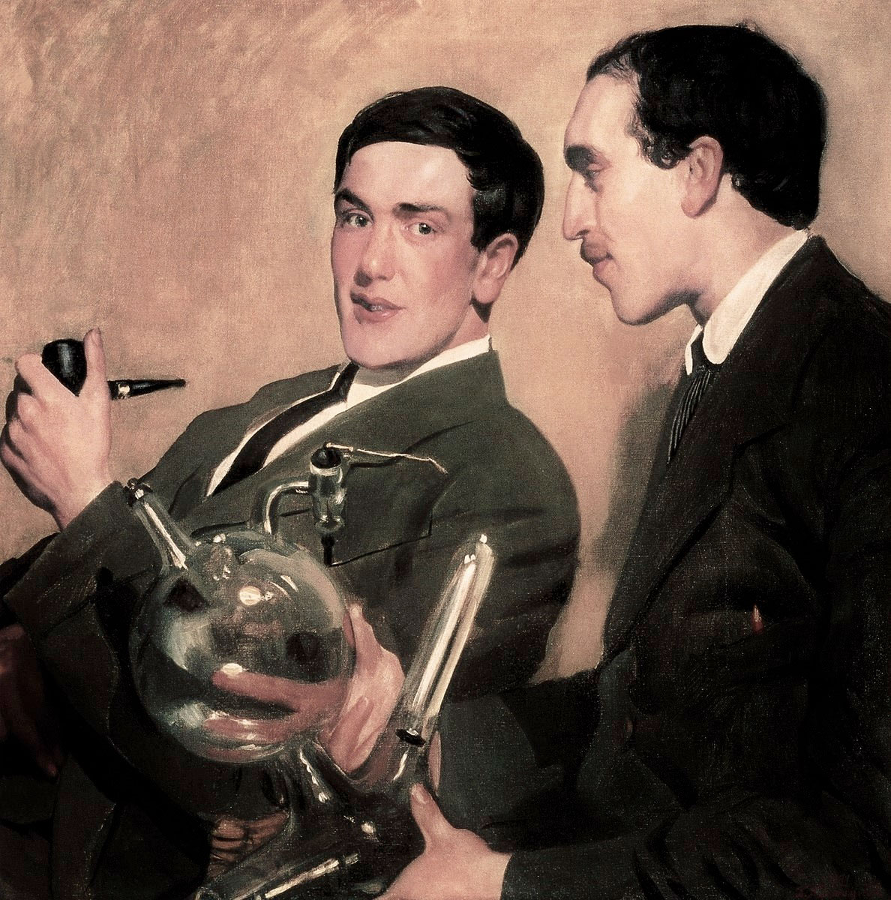
Совместно с П. Л. Капицей
был одним из основателей
Московского физико-технического института в 1946 году, являлся создателем и научным руководителем факультета молекулярной и химической физики
этого института.
В 1940—50-х годах участвовал в
советском атомном проекте.

Slide 7
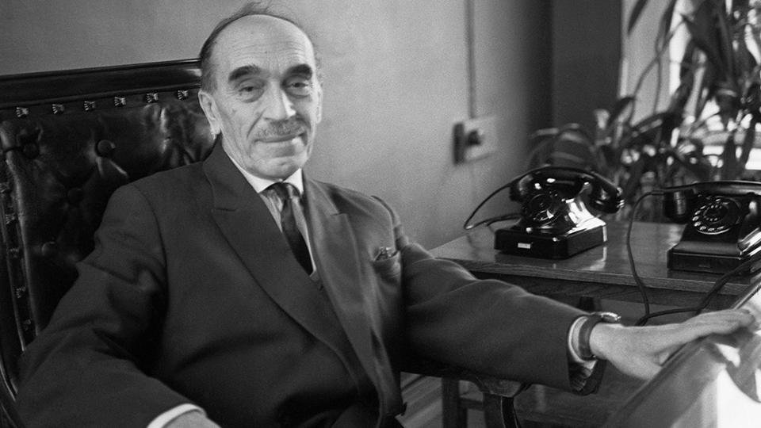
«Неспокойный нрав Семёнова бросал его то в физику, то в химию, пока он не застрял на водоразделе химической физики.
И стал расти водораздел и вширь, и ввысь, обрастать дворцами и церквами, и загорелись в них огни и взрывы.
Сорок лет назад Николай Николаевич кипел идеями и планами и, не остывая, продолжает кипеть и придумывать», — красочно о нём высказался А.Ф.Иоффе - научный руководитель Семенова, выдающийся ученый и «отец советской физики».

Slide 8
В 1956 году 60-летний Николай Семёнов и 59-летний
Сирил Хиншелвуд (Cyril Hinshelwood) за свои исследования механизма химических реакций, проведенные в конце 1920-х и 1930-х годах, получили Нобелевскую премию по химии [1–2].

Slide 9
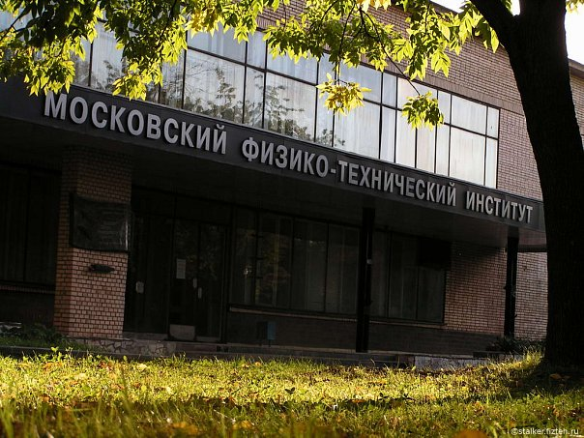
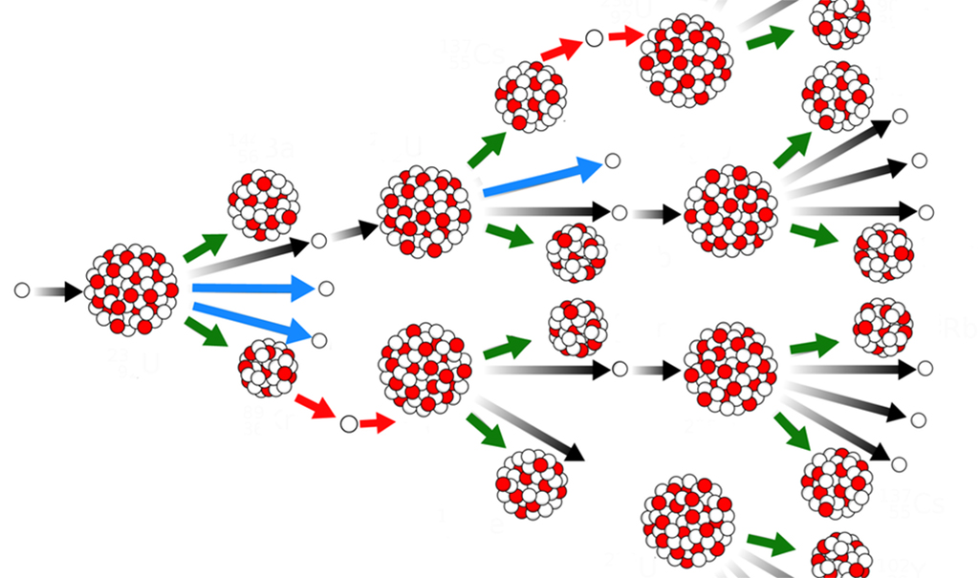
«Теория цепной реакции открывает возможность ближе подойти к решению главной проблемы теоретической химии — связи между реакционной способностью и структурой частиц, вступающих в реакцию...
Вряд ли можно в какой бы то ни было степени обогатить химическую технологию или даже добиться решающего успеха в биологии без этих знаний».
Однако теория разветвленных цепных реакций была далеко не единственным направлением
деятельности Института химической физики.
В 1946–1947 годах в тематику института вошли ядерные проблемы, направление, приведшее к созданию первого в СССР ядерного оружия.
А уже в 1959–1961 годах институт начинает активно заниматься химией полимеров и кинетикой полимеризации.

Slide 10
«…Истинный ученый должен быть не просто беспристрастным, но самым пристрастным критиком того, что ему дороже всего, — своей творческой работы, которой он посвятил много дней и ночей труда, радости, вдохновения. Он должен быть как бы врагом самому себе — в этом и трагедия, и величие ученого».
Семенов Н.Н.

Slide 11
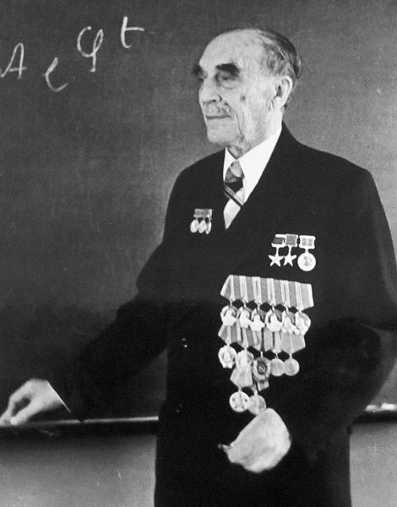
Заслуги Н. Н. Семёнова были высоко оценены как в нашей стране, так и за рубежом. Он дважды Герой Социалистического Труда, лауреат Ленинской и двух Государственных премий, лауреат Нобелевской премии по химии. Награжден девятью орденами Ленина, высшей наградой Академии наук — золотой медалью им. М. В. Ломоносова. Н. Н. Семёнов был почетным членом в академиях и научных обществах Англии, Индии, Венгрии, США, Румынии, Чехословакии, Болгарии; почетным доктором наук в Оксфорде, Брюсселе, Милане, Будапеште, Лондоне, Праге, Берлине, Вроцлаве

